Slide 1
ТЕМА: ДОСЛІДЖЕННЯ ПРИСТРОЮ ДЛЯ КОНТРОЛЮ ОКТАНОВОГО ЧИСЛА БЕНЗИНУ
Підготувала: студентка групи ЕЗ-14м
Горчиця Т. П.
Науковий керівник: к.т.н., доцент
Лазарєв О. О.

Slide 2
Основні техніко-економічні показники приладів для контролю октанового числа бензину
 |  | Нові розробки
№ | Критерій | 1-й варіант | 2-й варіант
 |  | Пристрій «ОКТІС-2» | Пристрій на базі негасенсорів
1 | Простота реалізації | Простий | Простий
2 | Завадостійкість | Низька | Висока
3 | Надійність | Висока | Висока
4 | Швидкодія | Низька | Висока
 | Сумарний якісний коефіцієнт Q | 4 | 5

Slide 3
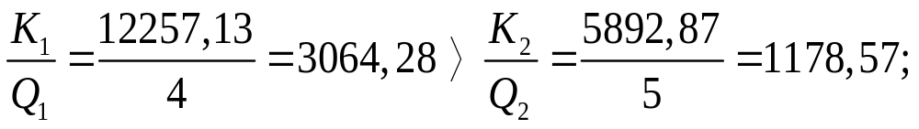
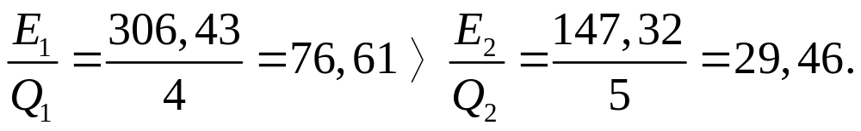
Техніко-економічні показники двох схем пристроїв
 |  | Нові розробки
Показники | Од. виміру | 1-й варіант | 2-й варіант
 |  | Пристрій «ОКТІС-2» | Пристрій на базі негасенсорів
Капітальні вкладення | грн. | 12257,13 | 5892,87
Експлуатаційні витрати | грн./рік | 306,43 | 147,32
Сумарний якісний коефіцієнт |  | 4 | 5

Slide 4
Методи визначення октанового числа бензину
методи дослідження бензинів, що дозволяють визначати ОЧБ без спалювання в двигуні;
Магнітно-резонансні, рентгеноскопічні і радіоактивні методи;
оптоелектронні методи;
спектрометричні методи;
Методи, обумовлені застосуванням сірчаної кислоти, або методи прямого тітрірування;
діелектричні методи.

Slide 5
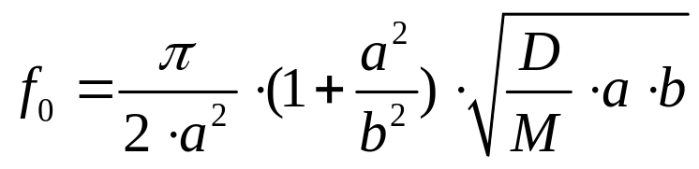
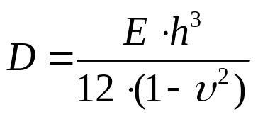

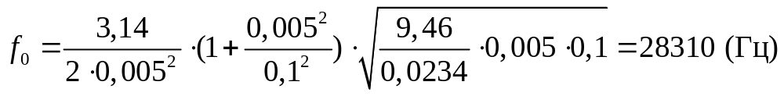
Розрахунок плати на вібростійкість
Визначаємо частоту власних коливань за формулою:
80 Гц ≠ 28310 Гц.

Slide 6
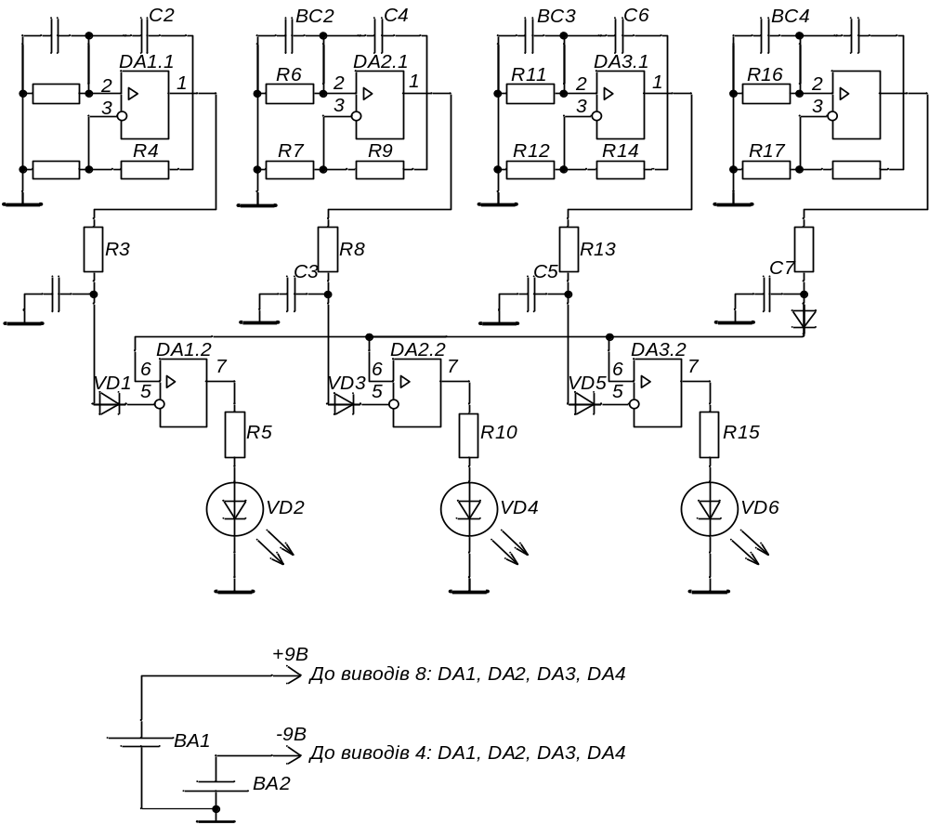
Схема електрична принципова

Slide 7
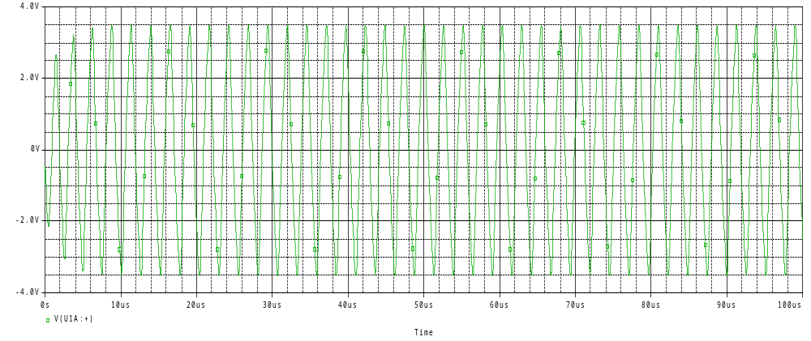
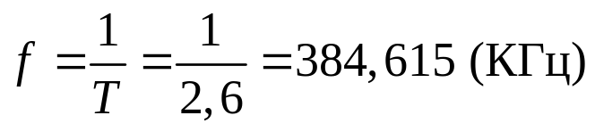
Моделювання
Вихідний сигнал першого каналу

Slide 8
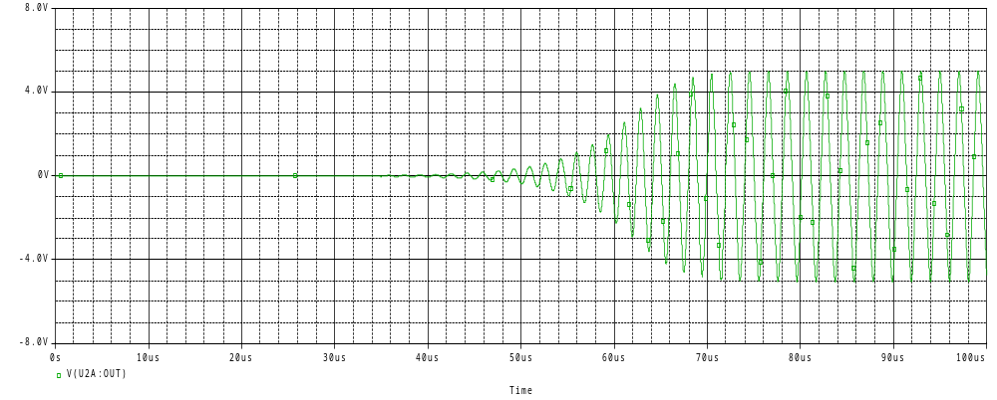
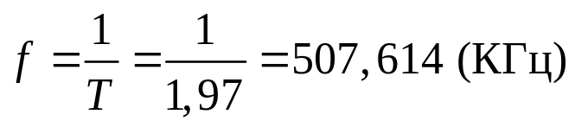
Вихідний сигнал другого каналу

Slide 9
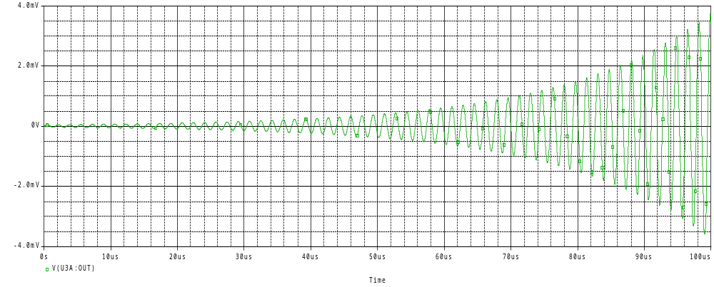
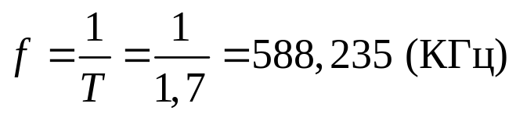
Вихідний сигнал третього каналу

Slide 10
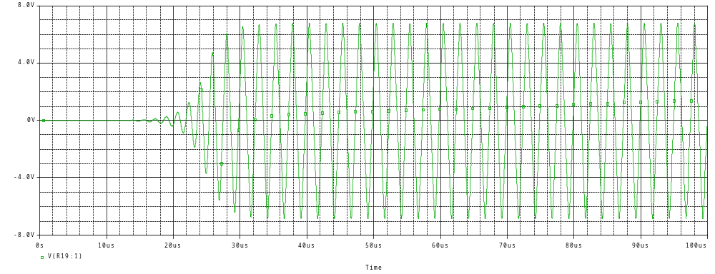
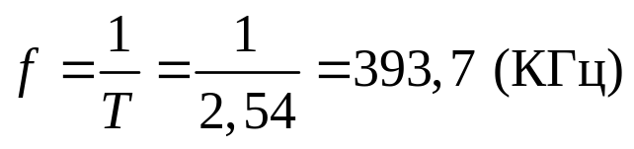
Вихідний сигнал четвертого каналу

Slide 11
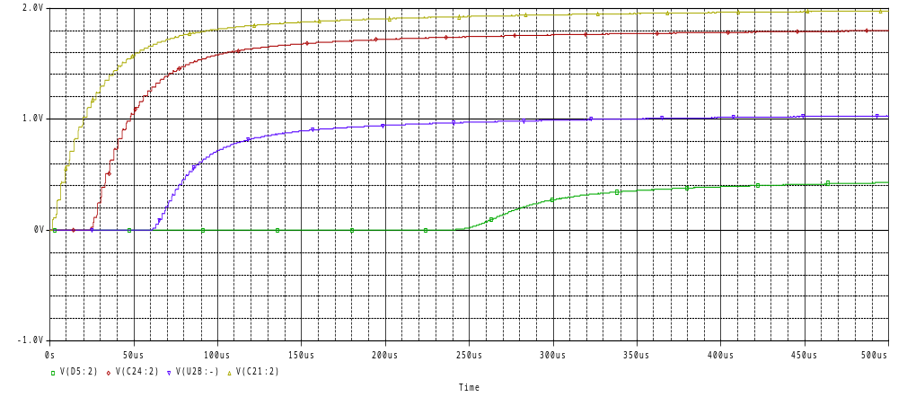
Вихідні сигнали усіх каналів: 1- сигнал першого каналу; 2 - сигнал четвертого каналу; 3 – сигнал другого каналу; 4 – сигнал третього каналу

Slide 12
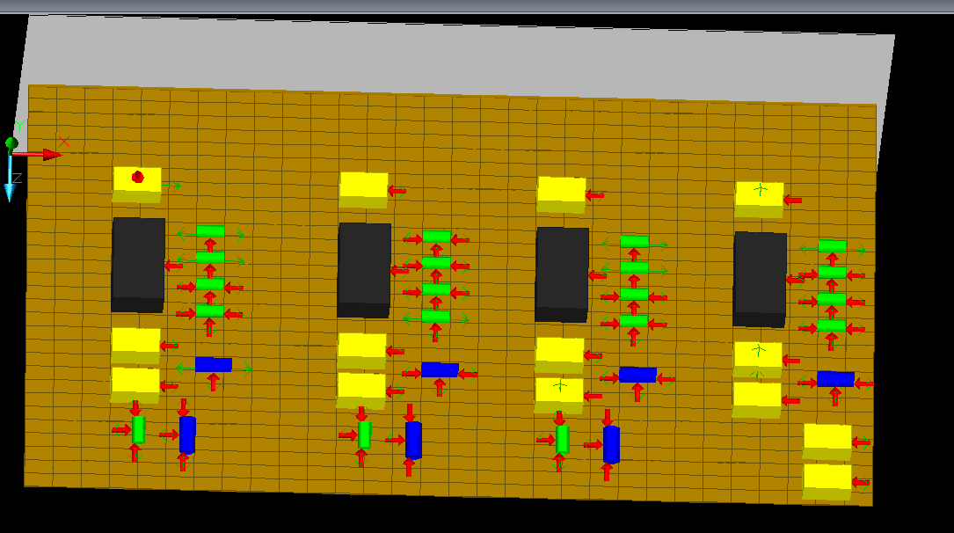
Модель пристрою в Thermal Desktop

Slide 13
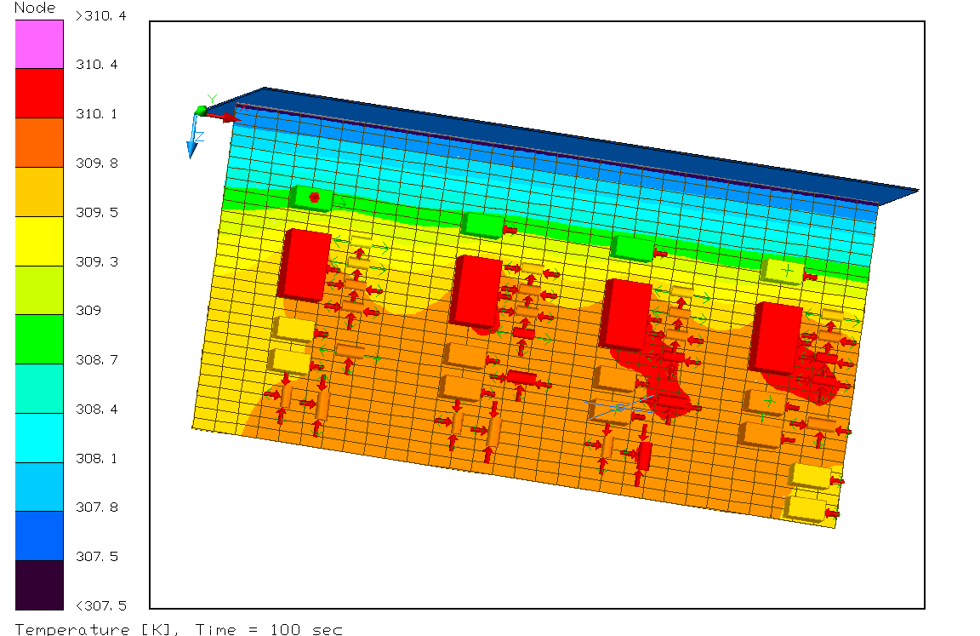
Зміна температурного тону плати під час її нагрівання в динамічному режимі

Slide 14
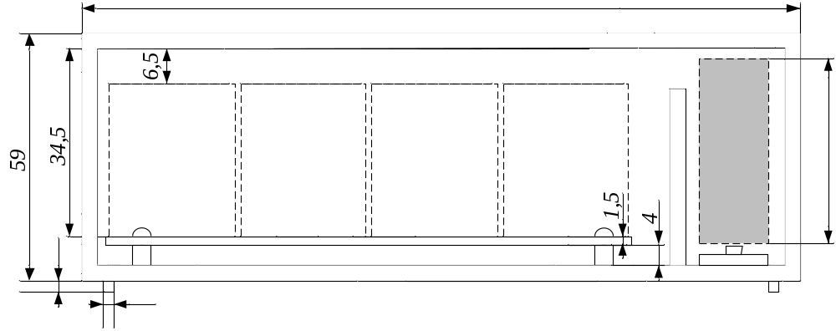
ВАРІАНТИ КОМПОНУВАННЯ КОРПУСУ

Slide 15
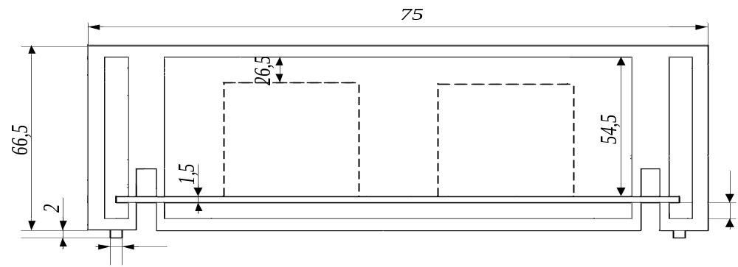
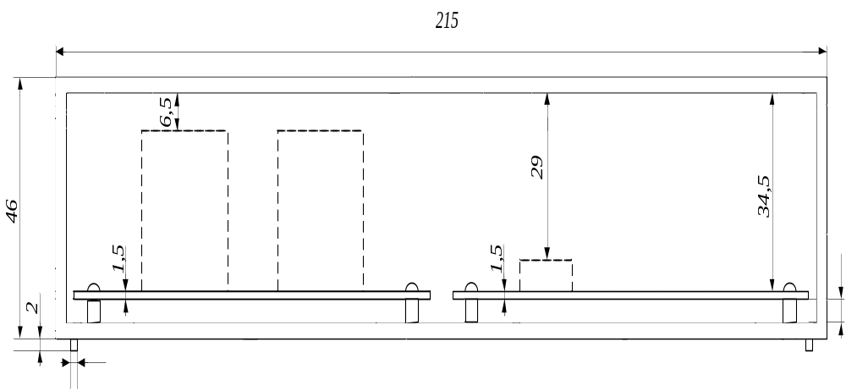
Варіанти компонування корпусу

Slide 16
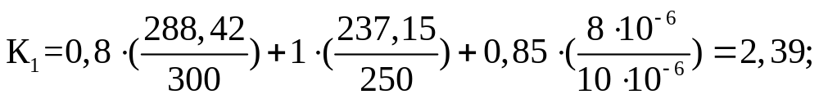
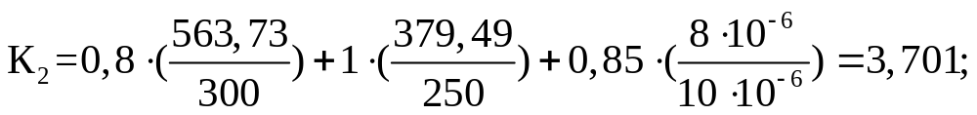
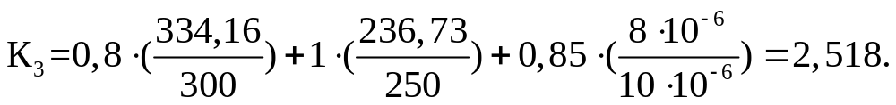
Характеристики трьох варіантів конструкції корпусу
Параметр | I | II | III
Об’єм, V, см³ | 288,42 | 563,73 | 334,16
Маса, m, г | 237,15 | 379,49 | 236,73
Інтенсивність відмов, λ, год⁻¹ | 8·10⁻⁶ | 8·10⁻⁶ | 8·10⁻⁶

Slide 17
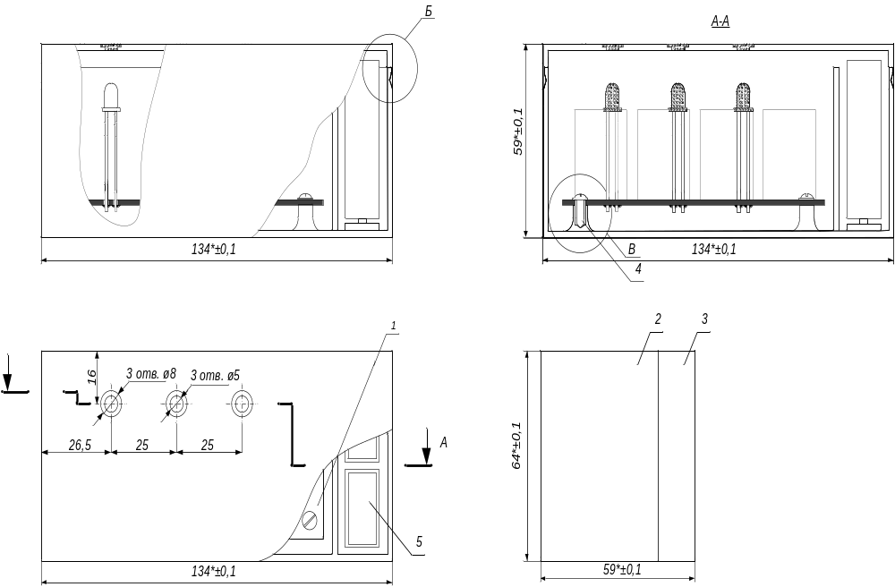
Складальне креслення пристрою

Slide 18

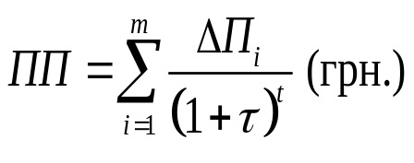
Дослідження абсолютної ефективності вкладених інвестицій
Абсолютна ефективність вкладених інвестицій:

Slide 19
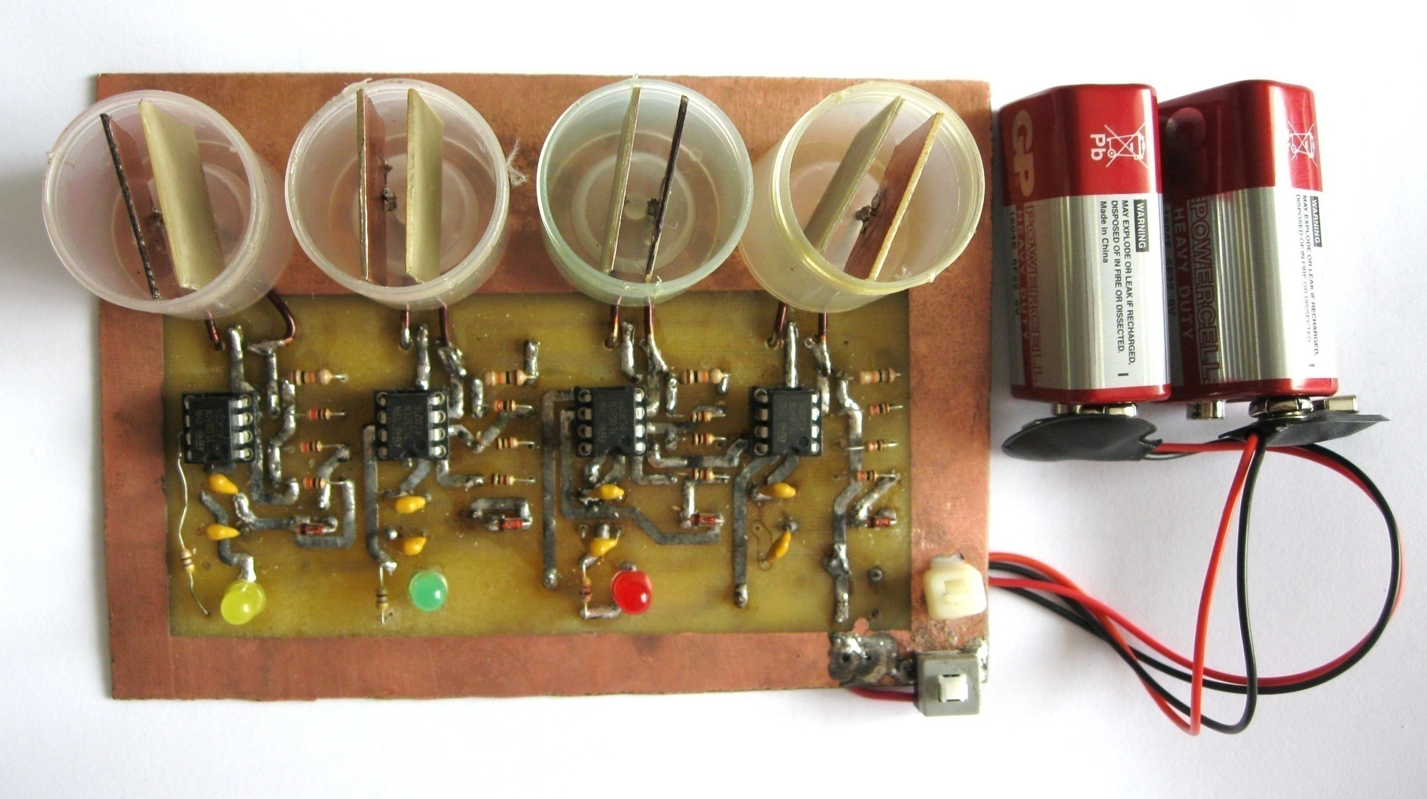
Макет пристрою

Slide 20
ВИСНОВОК
Апробація результатів магістерської кваліфікаційної роботи. Основні положення і наукові результати роботи апробовано у доповідях на 3-ох науково-технічних конференціях:
Лазарєв О. О., Юрченко С. І., Горчиця Т. П. Двопараметричний негасенсор на C-негатроні // Матеріали 13 міжнародної наукової конференції Вимірювальна та обчислювальна техніка в технологічних процеса (ВОТТП 2014). - Одеса, 6-12 червня, 2014.
Лазарєв О. О., Філинюк М. А., Войцеховська О. В., Горчиця Т. П. Иммитансные многозначные логические элементы на R-,L-,C-негатронах на ОПИ // Матеріали науково-технічної конференції Фізика, Електроніка, Електротехніка (ФЕЕ-2014). - Суми, 21-26 квітня 2014.
Лазарєв О. О., Філинюк М. А., Бондарюк Д. В., Горчиця Т. П. Двопараметричний автогенераторний негасенсор на L-негатроні // Конференція Photonics-ODS – Міжнародна кон­ференція з оптико-електронних інфор­маційних техно­логій, 2015.
Подана заявка на винахід: "Пристрій для контролю октанового числа бензинів".

Slide 21

ДЯКУЮ ЗА УВАГУ!

